Slide 1
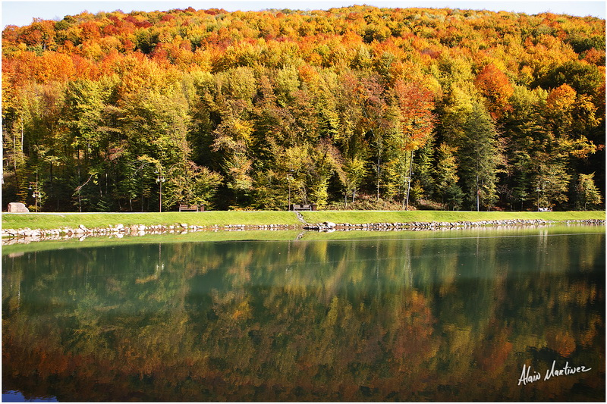
ПАРК ШЕНБОРНА
Подготовила Дьячук А.А.

Slide 2
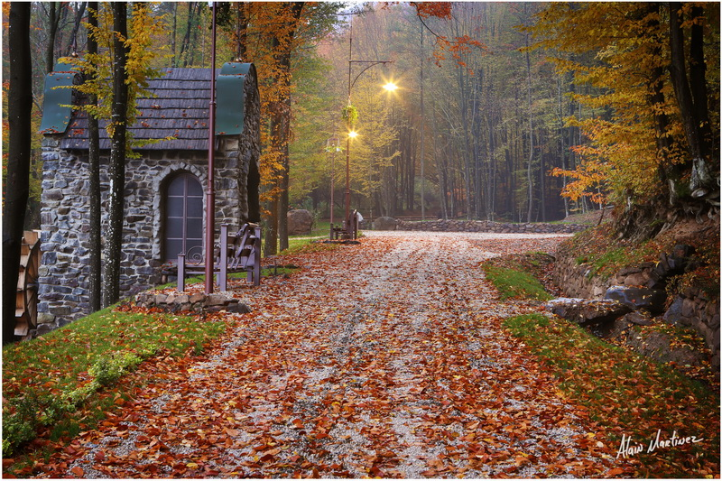
ТЕРИТОРІЯ ПАРКУ
Ліс, газони, екзотичні дерева та велике природнє озеро формують з Парка Шенборна справжньою родзинкою Закарпаття. Відпочивати у парку можна годинами, та насолоджуватись навколишньою красою.
З самого початку парк розпланували довкола, загатного озера, між горами Турянської долини, ідея полягала у тому, щоб майбутній парк увібрав у себе чудову атмосферу, з гарними доріжками, кущами, лавицями, рослинами, деревами та водоймами.

Slide 3
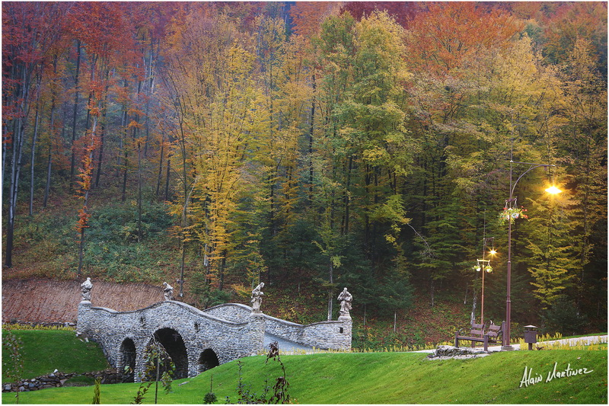

Перебування на території парку у різні пори року є привабливою та унікальною можливістю споглядати красу Карпат, гармонію природи, шепіт води, співи пташок та набиратись позитивною енергією гір, води.
Парк привабливий, не тільки для пішохідних прогулянок, але й для прогулянок на відреставрованій старовинній кареті, епохи Австро-Угорщини, з регіону Пешт. Що цікаво, адже саме угорці винайшли ресори для карет, аби зробити подорож комфортнішою.
Прямуючи в середину парку, з лівого боку нас зустрічають 7 унікальних та різних ліхтарів, що є символом 7 днів тижня, а з правого боку 12 мостиків, що символізують 12 знаків зодіаку. А сьогодні кожен відвідувач парку може тут сфотографуватись на пам’ять.
Тут же поруч бачимо кельтське джерело, що поросло мохом, його реставратори навіть не торкалися.
З лівого боку ми зустрічаємо вхід у кельтський сад, де можна побачити календар друїдів в рунічному крузі, різні дерева, що відповідають датам народження людей:

Slide 4
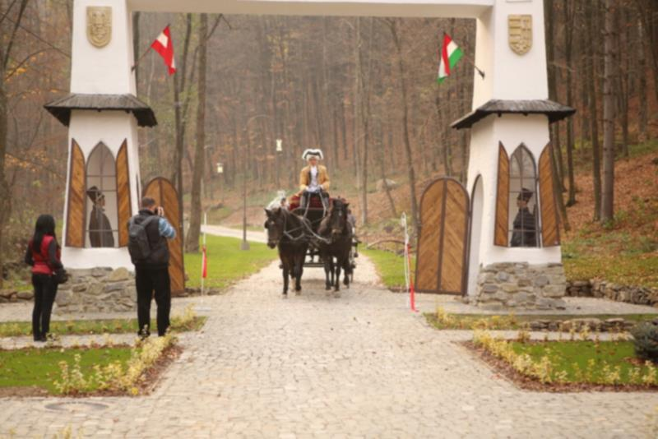

БРАМА ПАРКУ
Відвідувачів Парку Шенборна зустрічає вхідна брама, що є своєрідним порталом між двома епохами на теренах Закарпаття, епохою Австро-Угорщини та сучасної України.
На двох баштах брами зображені державні герби та прапори Австрії та Угорщини, епохи Австро-Угорської імперії, а відвідувачів Парку Шенборна зустрічають два охоронці, макети солдатів інсбрукського піхотного полку (Австрія) та дебреценського гусарського полку (Угорщина).

Slide 5
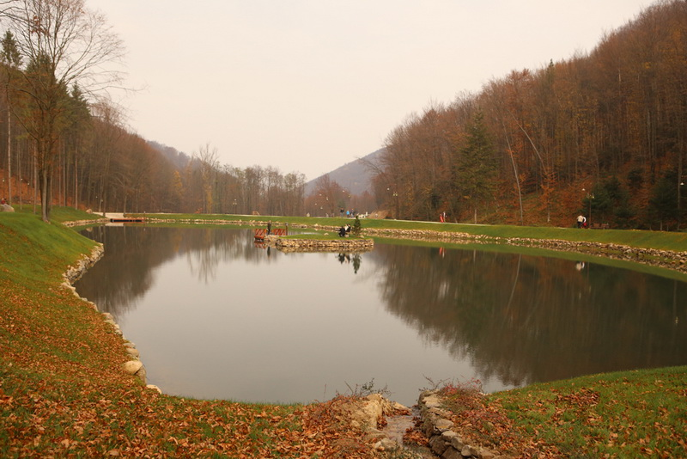
ОЗЕРО ТУР
Пройшовши далі парком, бачимо водойму. На думку деяких дослідників, назва Тур походить від етруського слова тур – вода. В околицях бере свій початок і річка Тур’я, звідси і назва Турянська долина. Хоча інша легенда стверджує, що назва походить від того, що у даній долині жили тури.
Посеред озера розташований острів, що своїми обрисами нагадує контури Австро-Угорської імперії періоду її створення 1867 року, а у місці, де є сучасне Закарпаття посаджено дерево – сосна з Далмації, привезена волонтерами з міста-побратима Трогір. Острів складено з 365 брил каміння, як 365 днів у році, а 1 камінь знаходиться на причалі, його доправляють на острів раз на 4 роки у високосний рік.

Slide 6
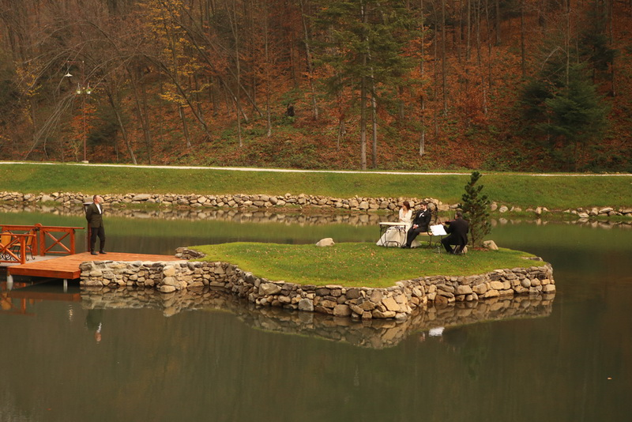
Посеред озера розташований острів, що своїми обрисами нагадує контури Австро-Угорської імперії періоду її створення 1867 року, а у місці, де є сучасне Закарпаття посаджено дерево – сосна з Далмації, привезена волонтерами з міста-побратима Трогір. Острів складено з 365 брил каміння, як 365 днів у році, а 1 камінь знаходиться на причалі, його доправляють на острів раз на 4 роки у високосний рік.

Slide 7
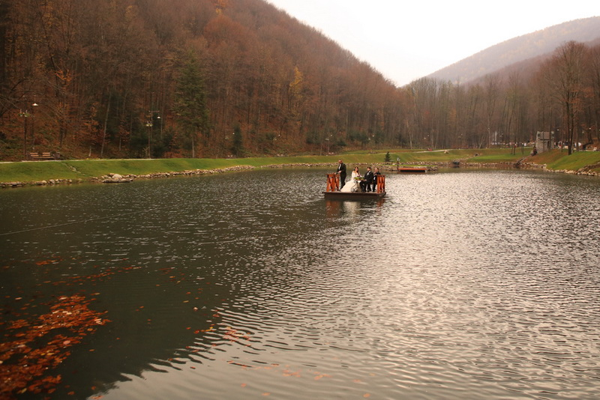
З берега озера до острова можна дістатись на дерев’яному плоті, котрий одночасно може перевезти 10 осіб до 100 кг кожна. Пам’ятаючи про любов графа до календарів, на острові можна побачити ноктурлабіум та гноном, щоб при сонячному та зоряно-місячному світлі дивитися за рухом часу. Дорогу навколо озера освітлює 24 ліхтарі, як кількість годин у добі, а на березі водойми розташовані 22 лавиці, на яких встановлено герби тих держав, у складі яких було сучасне Закарпаття за всю свою історію. Сидячи на лавицях у різну пору року зручно спостерігати, як змінюють свої барви зелені легені Європи – ліси Карпат та дослухатися до тиші.
З правого боку озера, прямуючи в середину парку, ми зустрічаємо джерело води, назване на честь Сісі, імператриці Австрії Єлизавети Баварської, та джерело Святого Миколая, з якого століттями п’ють воду жителі довколишніх сіл, з лікувальною метою.

Slide 8
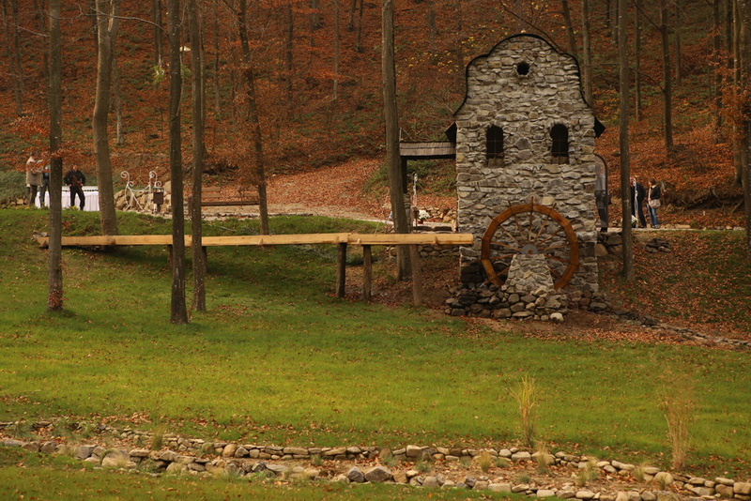
КАМ’ЯНИЙ МЛИН СВЯТОГО ЯНА
З лівого боку, над озером розташована кам’яна будівля, діючий водяний млин. Будівля збудована з каменю, металу, та вкрита дерев’яним гонтом-шинглею. В середині млина, 2 старовинні жорна, вагою близько півтони та австрійський хойрігер. Ззовні жорна обертає двометрове дерев’яне колесо, що виготовлено з жовтого дерева – акації.

Slide 9
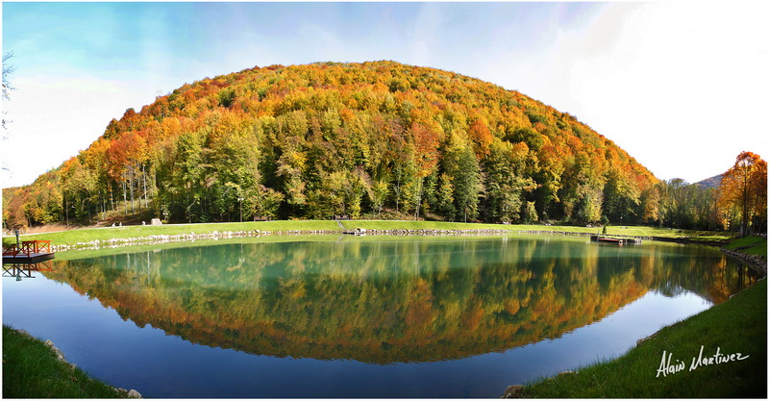
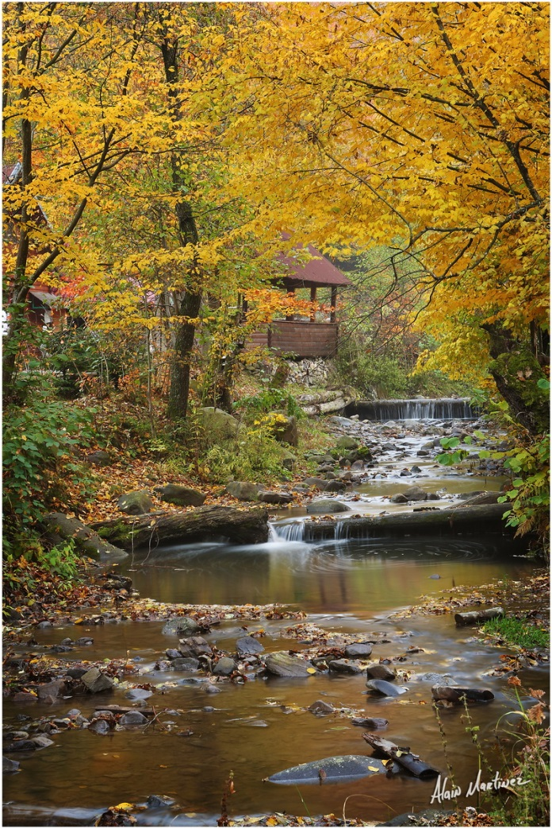
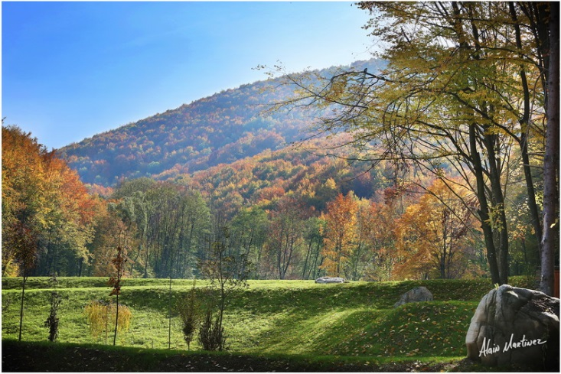
Вікна ковані з металу, а над центральною вітриною вікна знаходиться бюст Св. Яна Непомуцького, що є покровителем млинарів. Відвідувачі парку у приміщенні млина можуть скуштувати традиційні шутемені та ординарні вина виготовлені з австрійських сортів винограду.
Після млина, дорога, повз поляну опришків, веде до старовинної копальні золота ХІХ ст., де кожного травня відбувається свято золотошукачів, а мандруючи околицями озера далі, з правого боку у лісі за швидким гірським потоком можна помітити джерело назване на честь імператора Франца Йосипа Габсбурга. Якщо подивитись далі у ліс, то можна побачити скульптуру покровителя мисливців Св.Губертуса, саме на цій горі та в околицях, у вересні проходить свято мисливців.

Slide 10
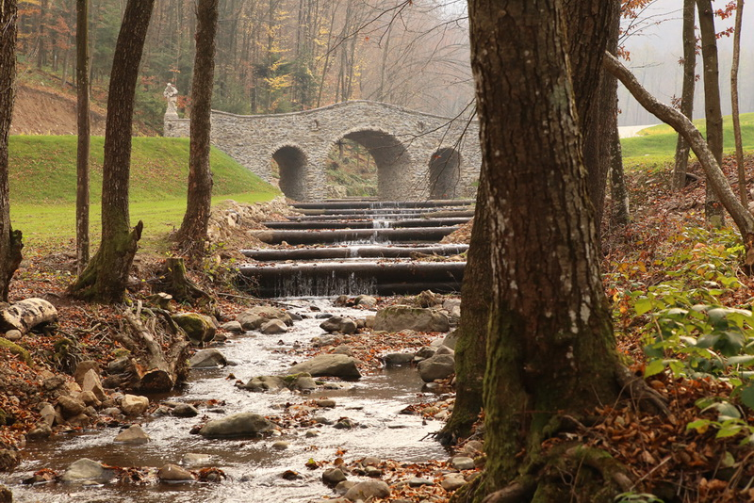
МІСТ ЧОТИРЬОХ ЄВАНГЕЛІСТІВ
Прямуючи далі, гості парку Шенборна виходять на міст Чотирьох Євангелістів, що збудований у бароковому стилі, з відреставрованими скульптурами чотирьох євангелістів, Луки та Іоана, Марка та Матвія. Техніка виконання скульптур злегка нагадує роботи на Карловому мості в Празі. Якщо дивитись на міст ззовні, то в середині він сходиться у формі арки, посередині якої висять ковані хрести, що є символом Старого та Нового Заповіту, та ніби освячують воду, що тече в село.

Slide 11
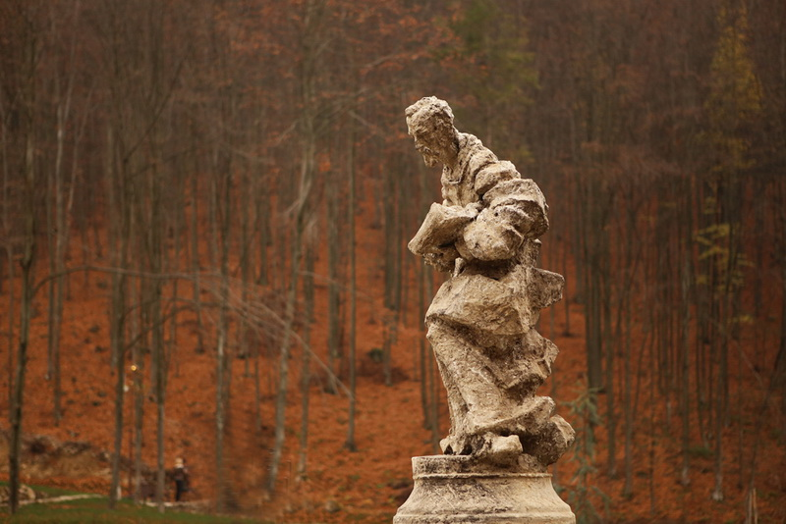
Міст з’єднує територію парку, світське та духовне життя, з францисканською хресною дорогою Via Dolorosa, 14 станцій, дорога, яку Ісус Христос пройшов на Голгофу, що прямує до Храму Святої Катерини, котра є покровительницею вчителів, освічених людей та науковців, які протягом 3 років творили Парк Шенборнів. На день Святої Катерини, 7 грудня, матері запалюють до її образу три свічі, щоби рід не переривався.

Slide 12
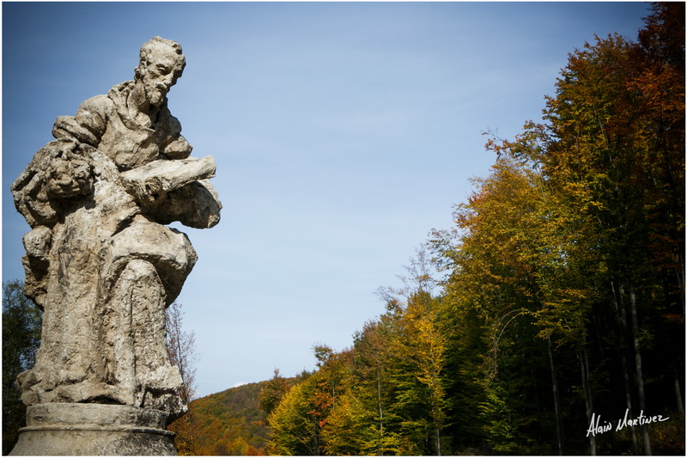
В чудовій атмосфері Парку Шенборна на SPA-курорті Воєводино з легкістю можна забути про існуючий довкола урбаністичний простір та насолодитись філософським настроєм, парк це місце де немов відчуваєш зупинку часу, але кожна хвилина наповнена задоволенням.

